Slide 1
Механика грунта
Проф. Крунослав Минажек
Осиекский университет Йосип Юрай Штроссмайера

Slide 2
Содержание:
Введение
Коэффициент бокового давления земли
Случаи бокового давления Земли
Теории бокового давления Земли
Теория бокового давления Земли Ранкина
Теория бокового давления Земли Кулона
Распределение давления на грунт
Проектирование подпорных стен - внешняя устойчивость

Slide 3
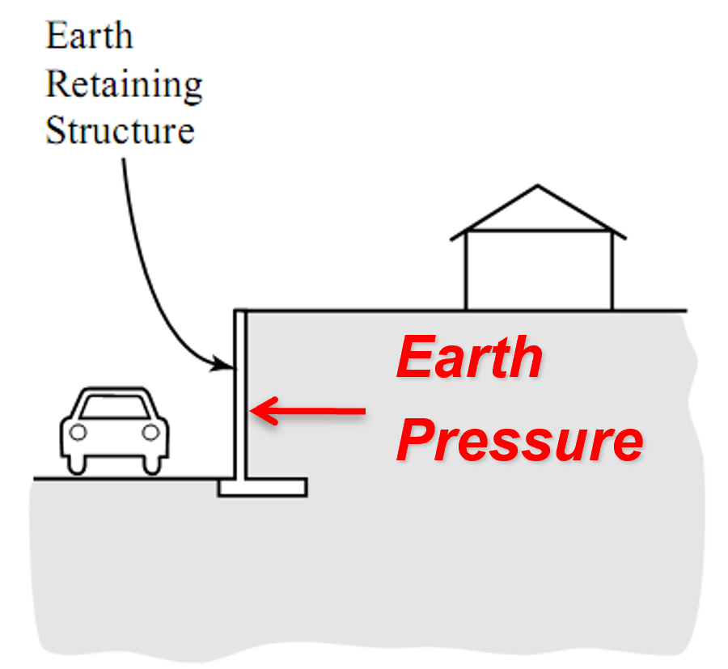
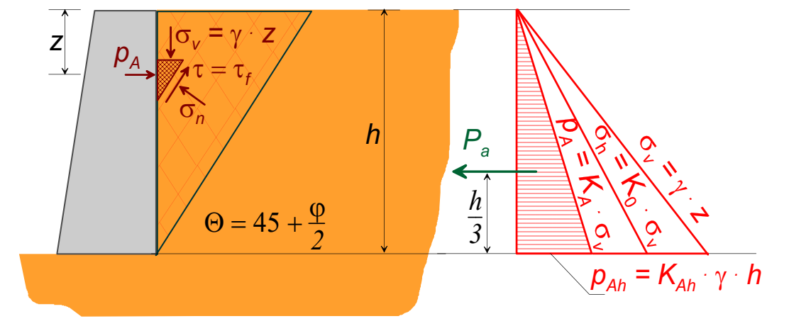
Введение
В геотехнике часто требуется принять боковое давление на грунт и восстановить/ограничить боковые перемещения грунта.
Для проектирования земляных подпорных сооружений необходимо определить боковое давление грунта, действующее между подпорными сооружениями и удерживаемыми массами грунта.
Подпорная конструкция
Давление Земли

Slide 4
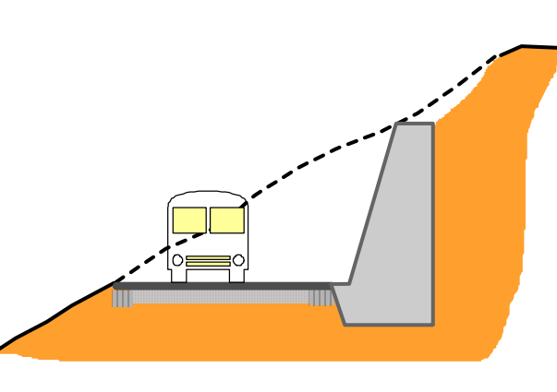
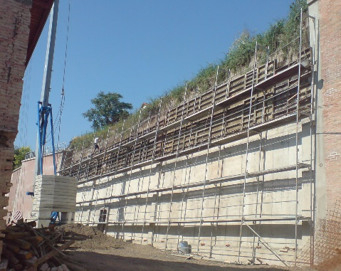
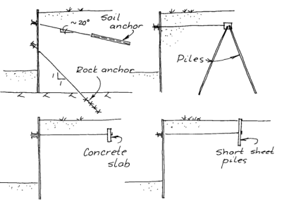
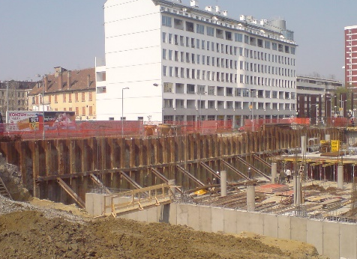
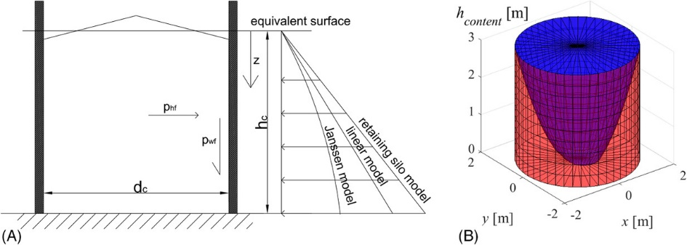
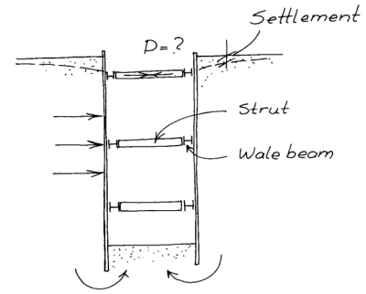
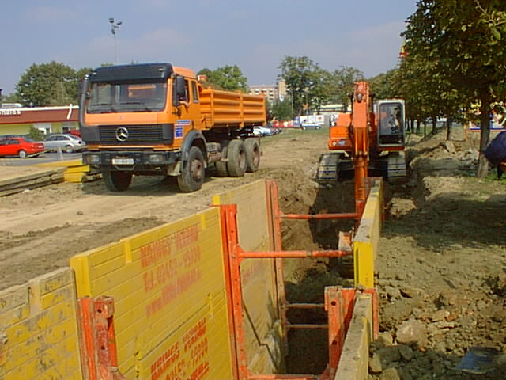
Введение
Боковое давление грунта имеет большое значение для проектирования различных конструкций :
  Укрепляемые стены (стены подвалов, дорожные и железнодорожные стены, платформы)
  (Анкерные) шпунтовые стены
  Котлованы (с опорами и без них)
  Давление зерна на стены силосов и бункеров
Бетонная плита
Эквивалентная поверхность
контент
Осадка
Струт
Модель сохраняющегося силоса
Линейная модель
Валовая балка
Модель Янссена

Slide 5
Введение
Распределение и величина бокового давления грунта зависит от множества факторов, например :
  Параметры прочности на сдвиг удерживаемого грунта
  Высота денивелирующей/подпорной стенки и наклон поверхности раздела стенки и засыпки
  Наклон поверхности (засыпки) за стеной
  Сцепление/трение на границе раздела стена-грунт
  Характер движения стены в зависимости от характера бокового давления

Slide 6
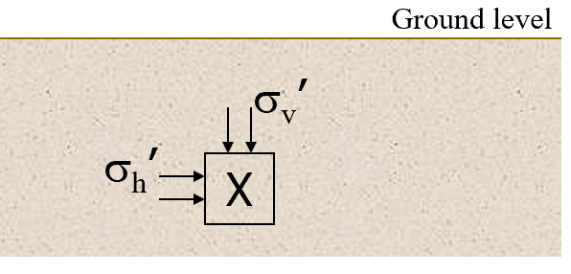
Коэффициент бокового давления земли
Боковое давление земли в состоянии покоя
На некоторой глубине однородного природного грунта отношение σ_{h}’/σ_{v}’ (эффективное горизонтальное напряжение σ_{h}’ и эффективное вертикальное напряжение σ_{v}’) постоянная величина, известная как коэффициент давления земли в состоянии покоя (K₀).
в состоянии K₀ боковые деформации отсутствуют
Наземный уровень

Slide 7
Боковое давление земли в состоянии покоя
Для нормально консолидированных глин и зернистых почв ( Джаки, 1944 г.):
Для гранулированных почв ( Мэйн и Кулхави, 1982 г..):
Для нормально консолидированных связных грунтов ( Масаарч, 1979 г.):
Для переконсолидированных глин :
K₀ = 1 – sin φ’
Теории бокового давления Земли
K₀ = (1-sinϕ) ⋅ OCR∙sinϕ
K₀ = 0,44 + 0,42 (I_{p}(%)/100)
K_{0, сверхконсолидированный} = K_{0, нормально консолидированный} OCR^{0.5}

Slide 8
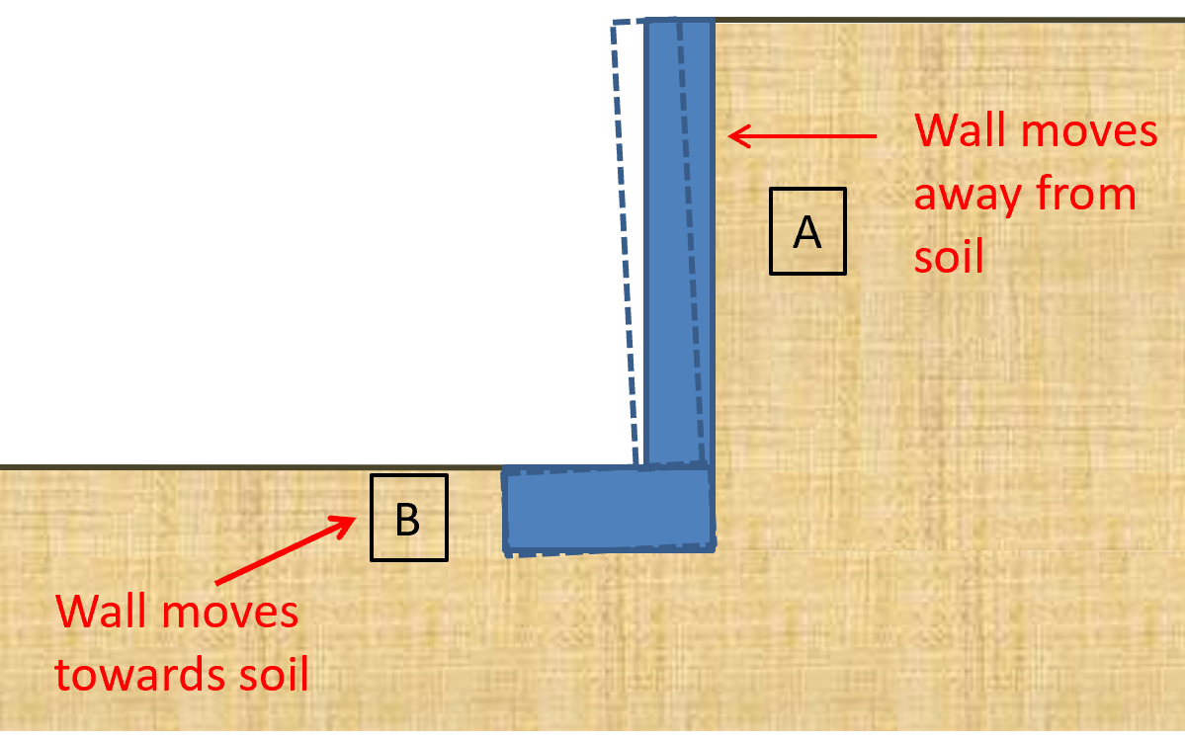
Активное и пассивное земное давление
Стена удаляется от почвы - активное состояние
Стена косит в сторону почвы - пассивное состояние
В большинстве подпорных стен движение может происходить путем перевода или, чаще всего, путем вращения относительно дна.
Стена удаляется от грунта
Стена движется в направлении грунта

Slide 9
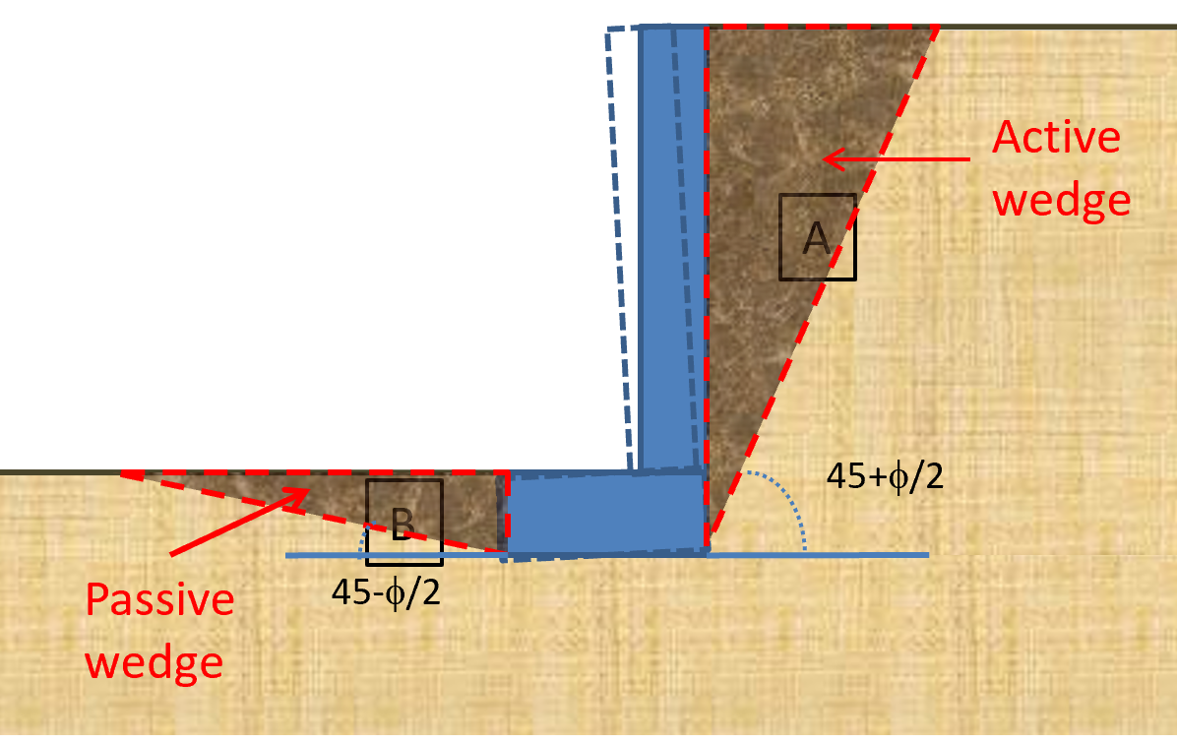
Активное и пассивное земное давление
Активное разрушение: активные клиновидные формы -> активное напряжение
Пассивное разрушение: пассивные клиновидные формы -> пассивное напряжение
активный клин
пассивный клин

Slide 10
Активное и пассивное земное давление
Если боковая деформация в грунте равна нулю, то соответствующее боковое давление является давлением грунта в состоянии покоя (случай до строительства)
В случае активного состояния грунт действует на стену, а в случае пассивного состояния стена действует на грунт
Для развития активного или пассивного состояния стена должна двигаться! Если стена не движется (нулевая боковая деформация), существует промежуточное напряжение - давление грунта в состоянии покоя.
С точки зрения экономической эффективности, подпорные конструкции проектируются для противостояния активному давлению - поэтому им должно быть позволено двигаться.
Маловероятно, что стена будет спроектирована так, чтобы вдавливаться в грунт и мобилизовать все пассивное давление грунта.
Обычно пассивное давление грунта создается анкерными плитами/блоками, встроенными в грунт, где анкер втягивает их в грунт для создания пассивного сопротивления.

Slide 11
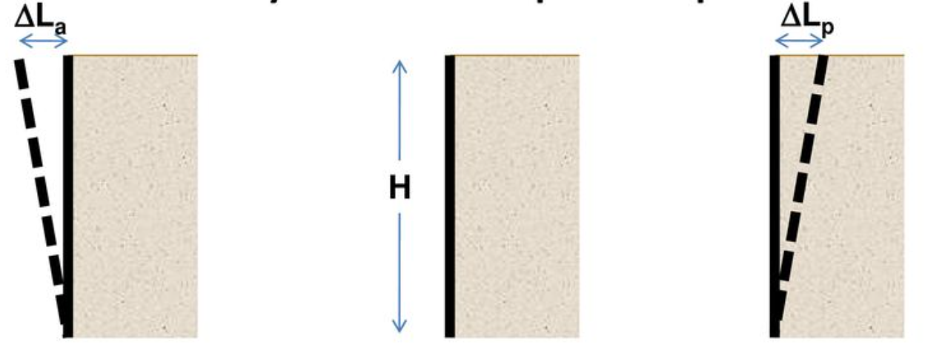
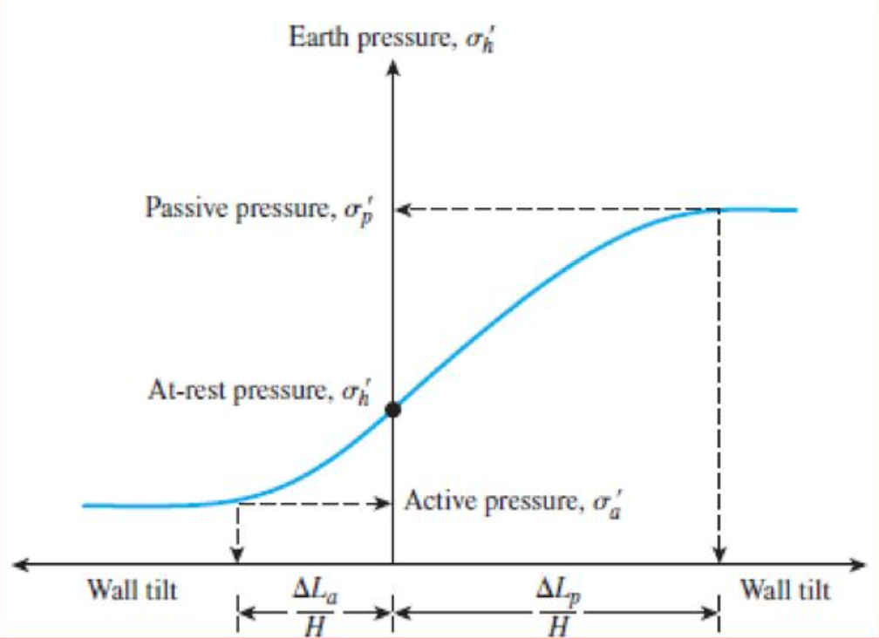
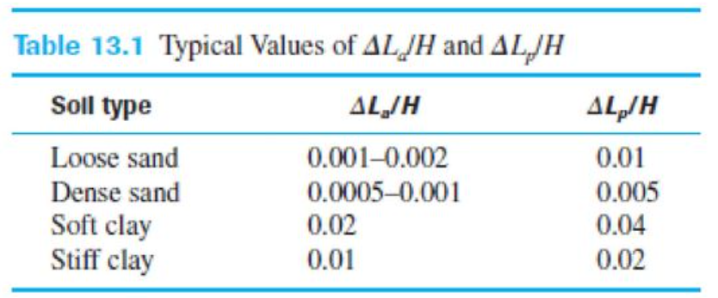
Активное и пассивное земное давление
Изменение величины бокового давления земли при наклоне стены
  Для развития активного/пассивного состояния - для состояния пластического равновесия (вращения или перевода) должно произойти уступчивое движение стенки.
  Необходимое количество движения зависит от :
    Тип почвы (песок, глина...)
    Плотность почвы (рыхлая, плотная)
    Давление (активное, пассивное)
земное давление
Passive state
Пассивное давление
Типовые значения
и
Тип почвы
Рыхлый песок
Плотный песок
Мягкая глина
Жесткая глина
Давление в состоянии покоя
K₀ Состояние
Active state
Активное состояние
Активное давление
наклон стены
наклон стены

Slide 12
Теории бокового давления Земли
С конца 17 века было разработано множество теорий для расчета давления на грунт. Две наиболее популярные и используемые для расчета активного и пассивного давления на грунт - это :
  Теория Ранкина (предполагает отсутствие трения стенка-почва)
  Теория Кулона (учитывает трение стенка-почва)
Они называются классическими теориями бокового давления грунта.
В обоих случаях требуется, чтобы грунтовый массив (или его определенные части) находился в состоянии пластического равновесия - грунтовый массив находится на грани разрушения - разрушение определяется как состояние напряжения, которое удовлетворяет критерию Мора-Кулона.

Slide 13
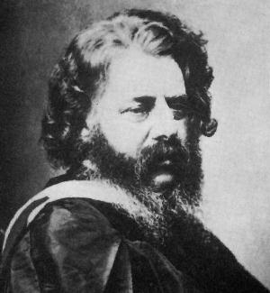
Теория земного давления Ранкина
Ранкин (1857) анализирует напряженное состояние грунта в состоянии пластического равновесия
Разработана на основе анализа полубесконечного "рыхлого гранулированного" грунта, в котором грунт однороден
Использование напряженного состояния почвенной массы для определения бокового давления на стену без трения
Гладкая стена
Вертикальная стена
Горизонтальная поверхность грунта
Однородный грунт
Ранкин, Уильям Джон
(1820-1872)

Slide 14
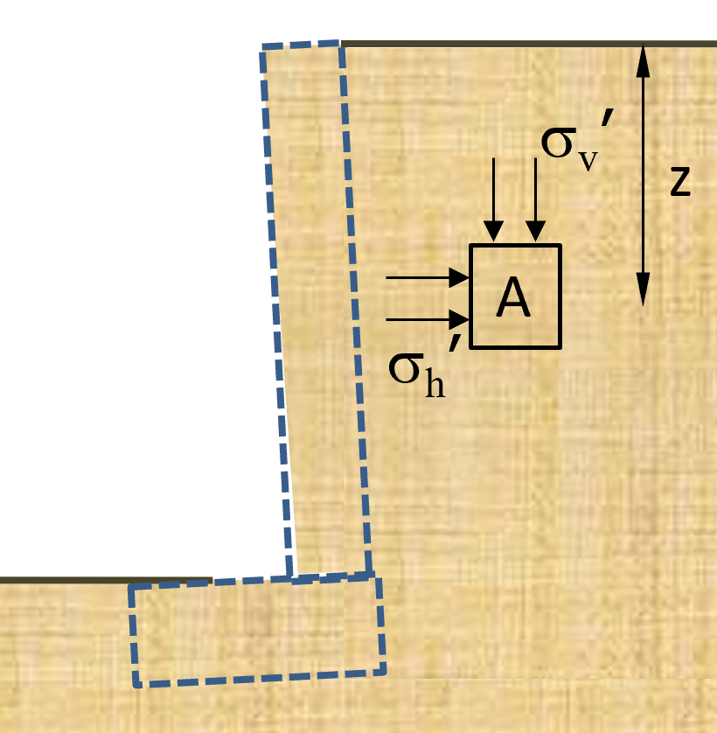
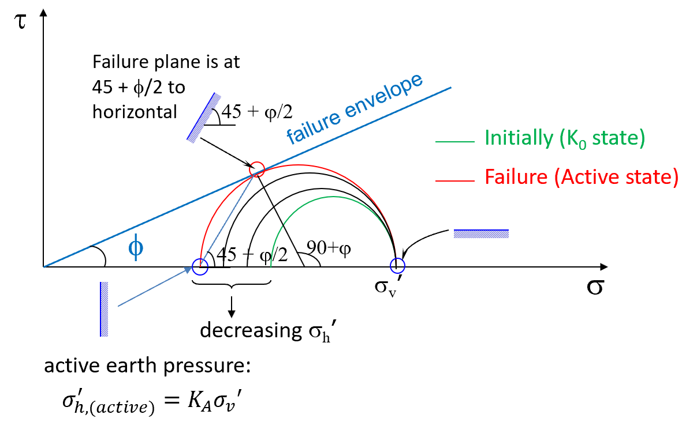

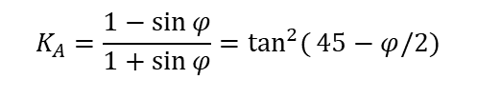
Активное давление (гранулированная почва)
Напряжения в элементах грунта „A”:
  вертикальное геостатическое напряжение : σ_{v}’ = γz
  горизонтальное напряжение, если первоначально не происходит бокового движения : σ_{h0}’=K₀ σ_{v}’ = K₀ γz
По мере удаления стены от грунта,
  σ_{v}’ остаётся прежним;
  σ_{h}’ уменьшается до тех пор, пока не произойдет сбой
По мере удаления стены от грунта развивается активное состояние - происходит активное разрушение, приводящее к активному давлению :
  Где: K_{A} коэффициент активного давления (Ранкин):
Для связного грунта :
$$σ_{h, (активный)}^{′}=K_{A}σ_{v}′$$
Сбой происходит при
к горизонтали
Огибающая кривая разрушения
Изначально (состояние K0)
$$K_{A}=\frac{1−\sin{φ}}{1+\sin{φ}}=\tan^{2}{(}45−φ/2)$$
Сбой (активное состояние)
$$σ_{h,(активный)}′=K_{A}σ_{v}′−2c\sqrt{K_{A}}$$
снижение
активное земное давление
активное

Slide 15
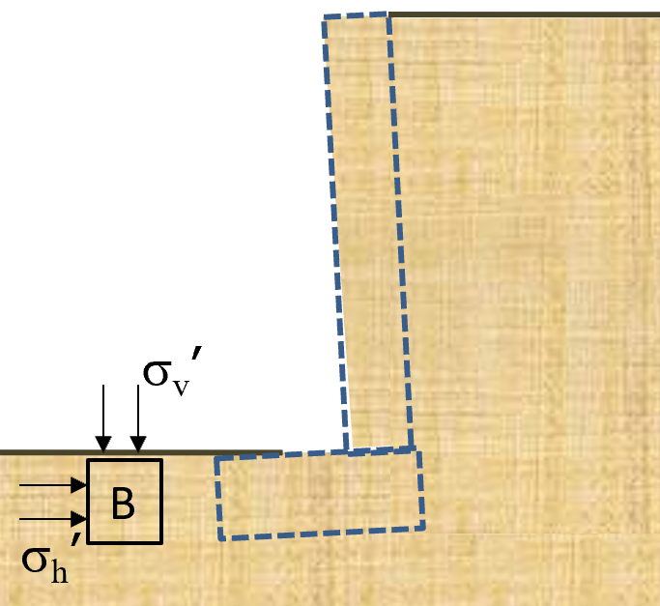
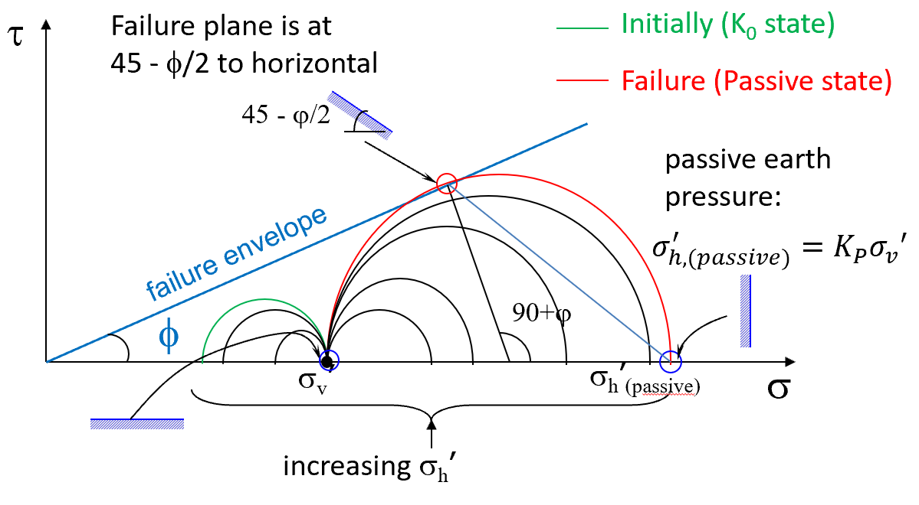



Пассивное давление (гранулированный грунт)
Напряжения в элементах грунта „B”:
  Изначально (состояние K0)
По мере продвижения стены к грунту,
  σ_{v}’ остаётся прежним;
  σ_{h}’ увеличивается до тех пор, пока не произойдет сбой
По мере продвижения стены к почве развивается пассивное состояние - происходит пассивное разрушение, приводящее к пассивному давлению :
  Где: KP - коэффициент пассивного давления (Ранкин):
Для связного грунта :
$$σ_{h, (пассивное)}^{′}=K_{P}σ_{v}′$$
Сбой происходит при
Изначально (состояние K0)
к горизонтали
Сбой (активное состояние)
пассивное земное давление:
$$K_{P}=\frac{1+\sin{φ}}{1−\sin{φ}}=\tan^{2}{(}45+φ/2)$$
Огибающая кривая разрушения
пассивное
пассивное
$$σ_{h,(passive)}′=K_{P}σ_{v}′+2c\sqrt{K_{P}}$$
повышение

Slide 16
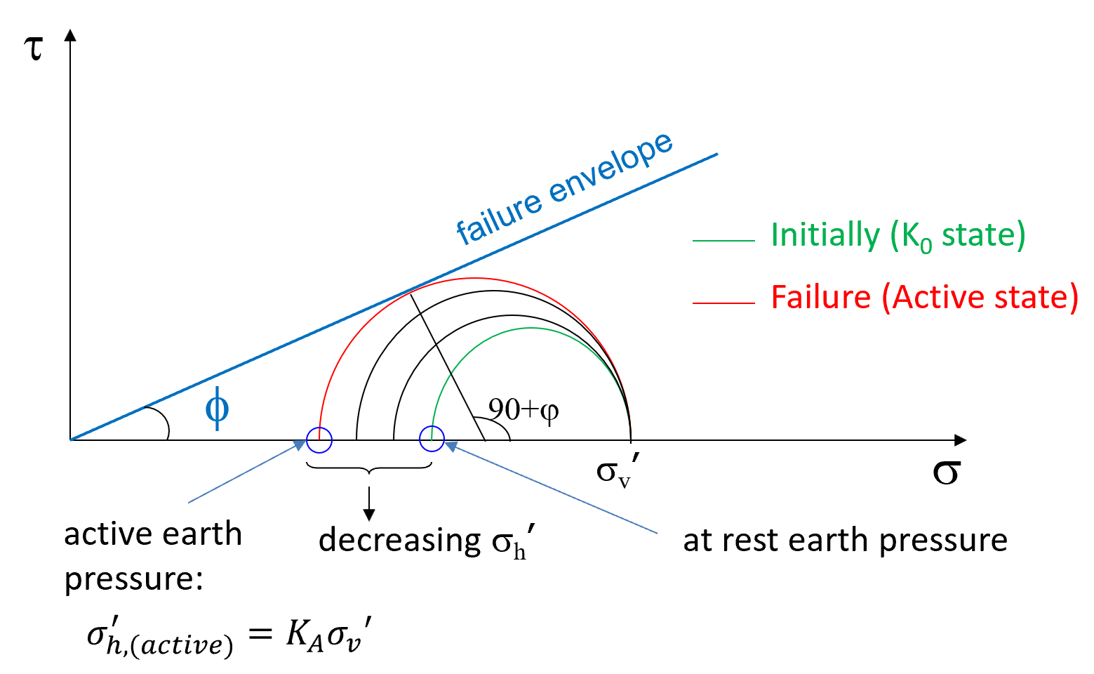
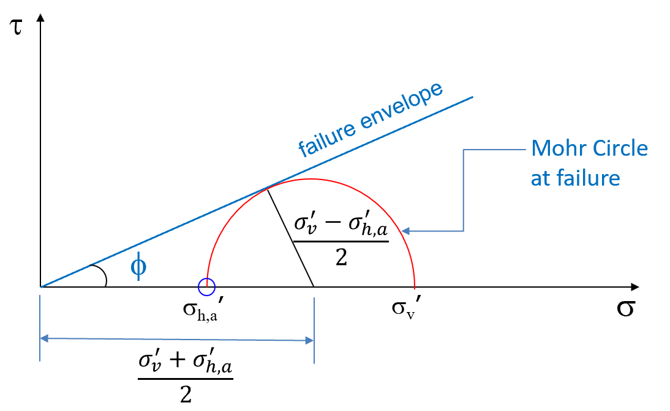




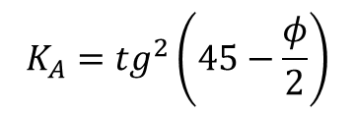


Теория земного давления Ранкина
Получение выражения для K_{A}
$$\frac{σ_{v}^{′}−σ_{h,a}^{′}}{2}$$
Огибающая кривая разрушения
Изначально (состояние K0)
$$\operatorname{Sin}{Φ=}$$
Сбой (активное состояние)
$$\frac{σ_{v}^{′}+σ_{h,a}^{′}}{2}$$
$σ_{h,a}^{′}$=$\left(\frac{1−sinφ}{1+sinφ}\right)σ_{v}^{′}$
активное земное
давление:
В состоянии покоя Давление Земли
снижение
активное
$$σ_{h, a}^{′}=K_{A}σ_{v}′$$
Огибающая кривая разрушения
Круг Мора при отказе
$KA$=$\left(\frac{1−sinφ}{1+sinφ}\right)$
Коэффициент Ранкина активного давления земли
$$K_{A}={tg}^{2}\left(45−\frac{φ}{2}\right)$$

Slide 17
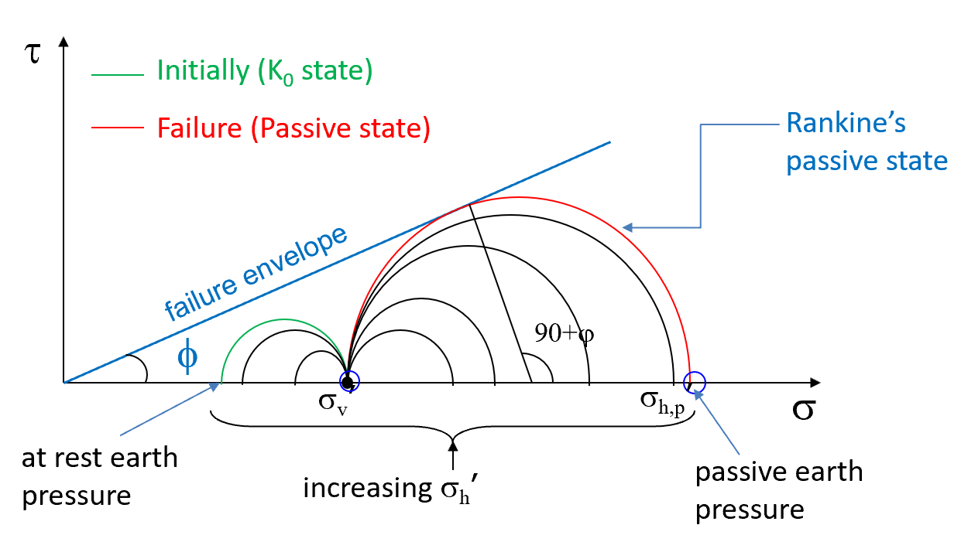
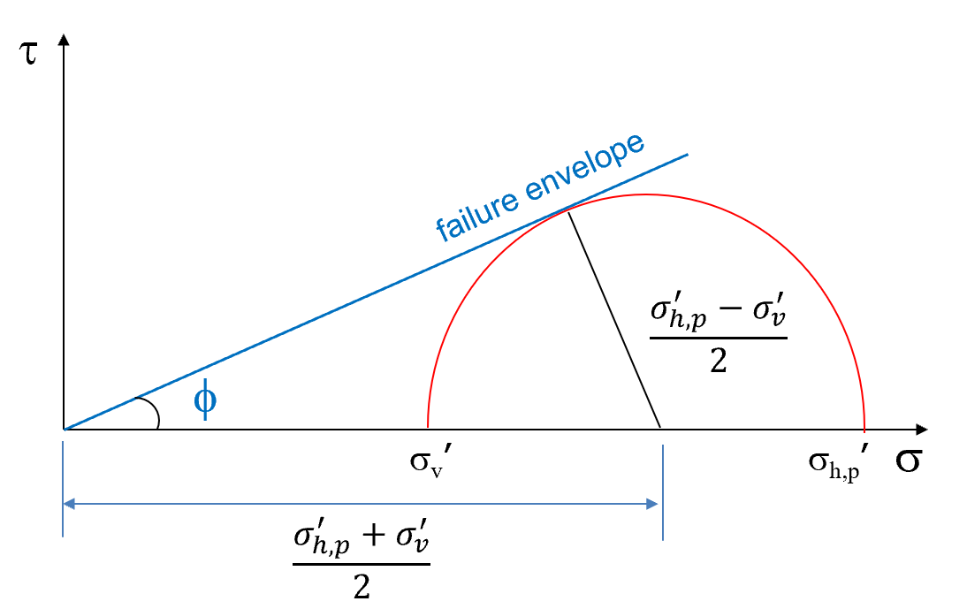


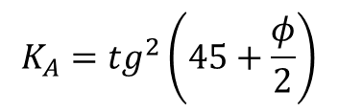




Теория земного давления Ранкина
Получение выражения для K_{P}
Изначально (состояние K0)
$$\frac{σ_{h,p}^{′}−σ_{v}^{′}}{2}$$
Сбой (активное состояние)
Пассивное состояние Ранкина
$$\operatorname{Sin}{Φ=}$$
Огибающая кривая разрушения
$$\frac{{σ_{h,p}^{′}+σ}_{v}^{′}}{2}$$
$σ_{h,a}^{′}$=$\left(\frac{1−sinφ}{1+sinφ}\right)σ_{v}^{′}$
активное земное
давление:
снижение
В состоянии покоя Давление Земли
$$σ_{h, p}^{′}=K_{P}σ_{v}′$$
Огибающая кривая разрушения
$KP$=$\left(\frac{1+sinφ}{1−sinφ}\right)$
Коэффициент Ранкина пассивного давления на грунт
$$K_{A}={tg}^{2}\left(45+\frac{φ}{2}\right)$$

Slide 18
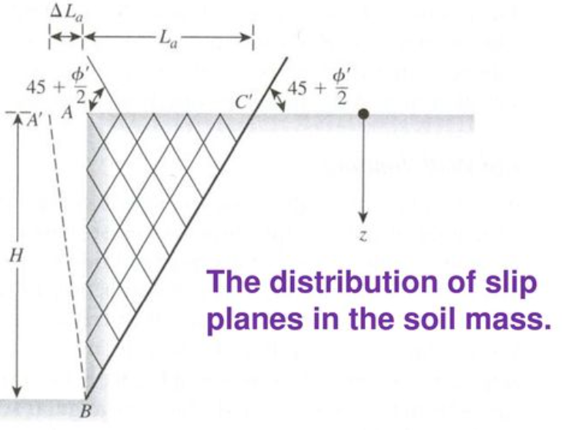
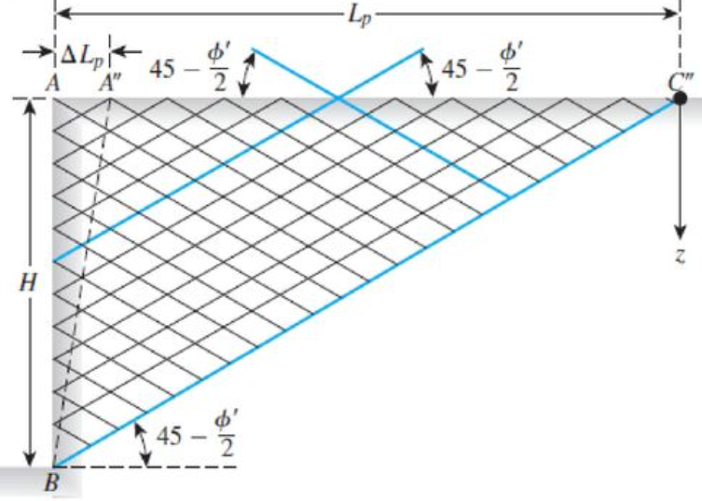
Теория земного давления Ранкина
Ориентация плоскостей разрушения
Плоскости отказа - Активное состояние
Плоскости отказа - Пассивное состояние
Из круга Мора плоскости разрушения - плоскости скольжения делают ± (45+φ/2) угол в градусах с направлением главной основной плоскости - горизонтальной
Масса почвы в состоянии пластического равновесия ограничена плоскостью BC'
Почва внутри зоны ABC' имеет одинаковую горизонтальную деформацию везде. = ΔLa/La
Из круга Мора плоскости разрушения - плоскости скольжения делают ± (45-φ/2) угол в градусах с направлением главной основной плоскости - горизонтальной
Масса почвы в состоянии пластического равновесия ограничена плоскостью BC''
Почва внутри зоны ABC'' имеет везде одинаковую горизонтальную деформацию = ΔL_{p}/L_{p}
Распределение плоскостей скольжения в почвенном массиве

Slide 19
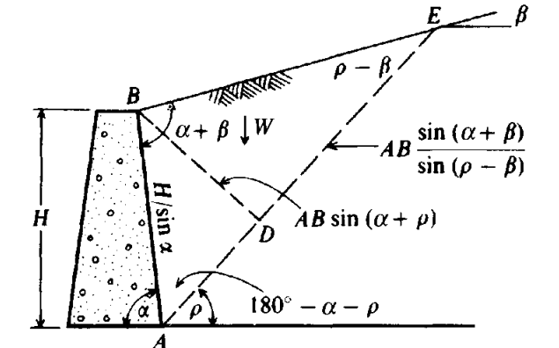
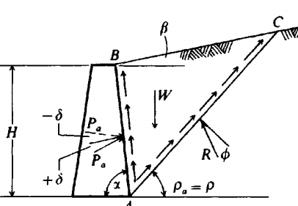
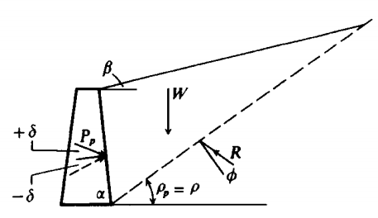
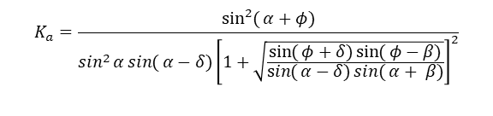
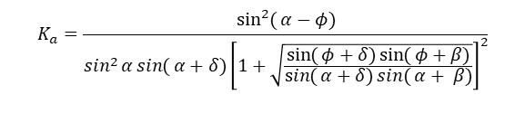
Теория земного давления Кулона
Кулоновское предположение о трении между стеной и грунтом, также учитывается наклон засыпки β , наклон задней стенки по отношению к вертикали α, и угол трения δ между стеной и удерживаемым грунтом.
используются следующие допущения :
  Почва изотропная и однородная
  Поверхность разрушения представляет собой плоскую поверхность
  Клин разрушения представляет собой жесткое тело
  Поверхность давления - плоская поверхность
  На поверхности давления существует пристенное трение
  Разрушение является двумерным и
  Грунт не имеет связности
коэффициент активного давления на грунт, K_{a}:
коэффициент пассивного давления на грунт, K_{p}:
Шарль-Огюстин де Кулон (1736-1806 гг.)
$$K_{a}=\frac{\sin^{2}{(}α+φ)}{\sin^{2}{α}\sin{(}α−δ){\left[1+\sqrt{\frac{\sin{(}φ+δ)\sin{(}φ−β)}{\sin{(}α−δ)\sin{(}α+ β)}}\right]}^{2}}$$
$$K_{a}=\frac{\sin^{2}{(}α−φ)}{\sin^{2}{α}\sin{(}α+δ){\left[1+\sqrt{\frac{\sin{(}φ+δ)\sin{(}φ+β)}{\sin{(}α+δ)\sin{(}α+ β)}}\right]}^{2}}$$

Slide 20
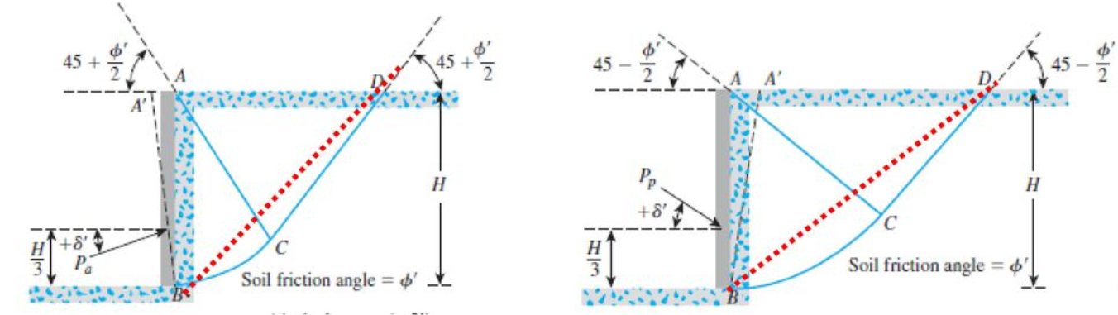
Теория земного давления Кулона
δ может быть определена в лаборатории (испытание на прямой сдвиг)
Из-за трения стенок форма поверхности разрушения искривлена, но теория предполагает плоскую поверхность.
  для активного случая кривизна мала -> малая ошибка
  Для пассивного случая также мал, но для δ<φ/3, при больших значениях ошибка становится относительно большой
Теория Кулона (в общем случае) недооценивает активное давление и переоценивает пассивное давление (противоположно теории Ранкина)
Для δ=α=β=0 дает результаты, идентичные результатам теории Ранкина
Точка приложения активной тяги не указана, но предполагается, что это H/3
Угол трения грунта
Угол трения грунта

Slide 21
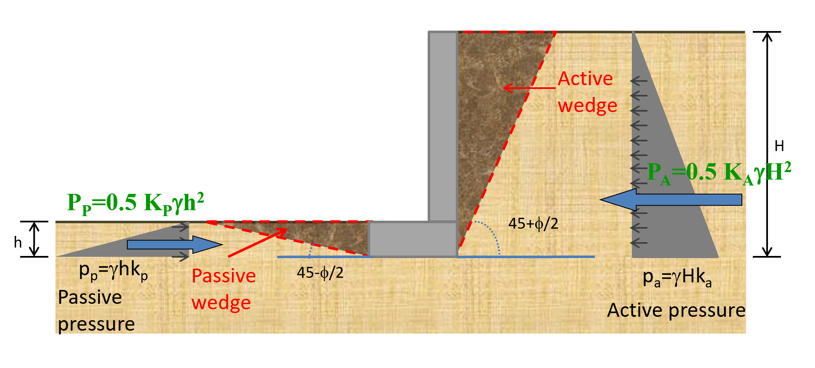
Распределение земного давления
P_{A} and P_{P} - результирующие активные и пассивные нагрузки на стену
Активный клин
Пассивное давление
Пассивный клин
Активное давление

Slide 22
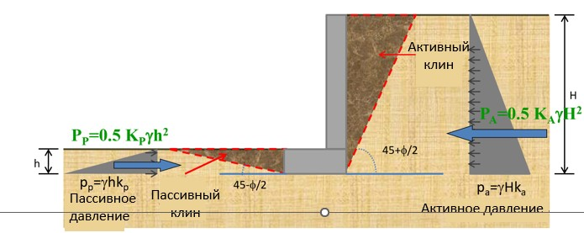
Распределение земного давления
P_{A} and P_{P} - результирующие активные и пассивные нагрузки на стену (площадь диаграмм активного и пассивного давления))
Точка приложения : H/3, h/3

Slide 23
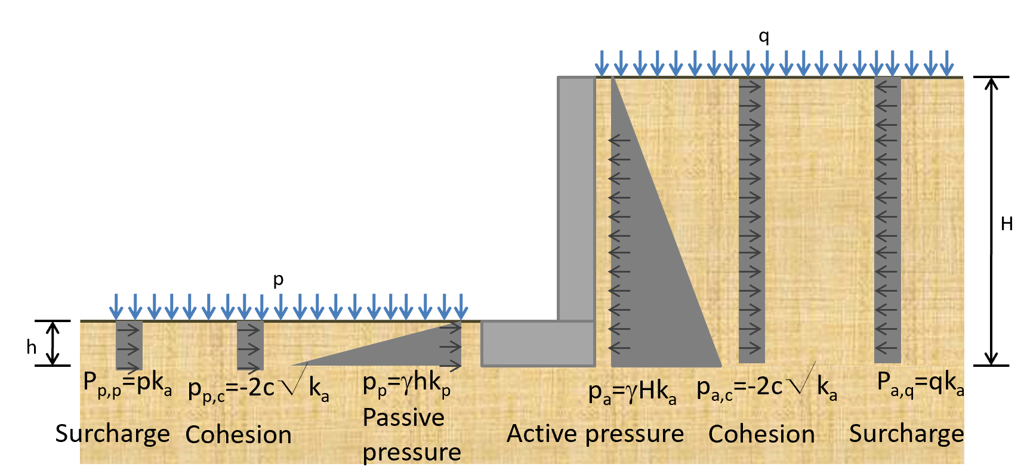
Распределение земного давления
Связной грунт, нагрузка на активную и пассивную стороны
  Связность (постоянная с глубиной) - уменьшает активное доверие, увеличивает пассивное
  Надбавка (постоянная с глубиной) - увеличивает как активное доверие (неблагоприятное), так и пассивное доверие
Связность
Пассивное давление
Активное давление
Надбавка
Надбавка
Связность

Slide 24
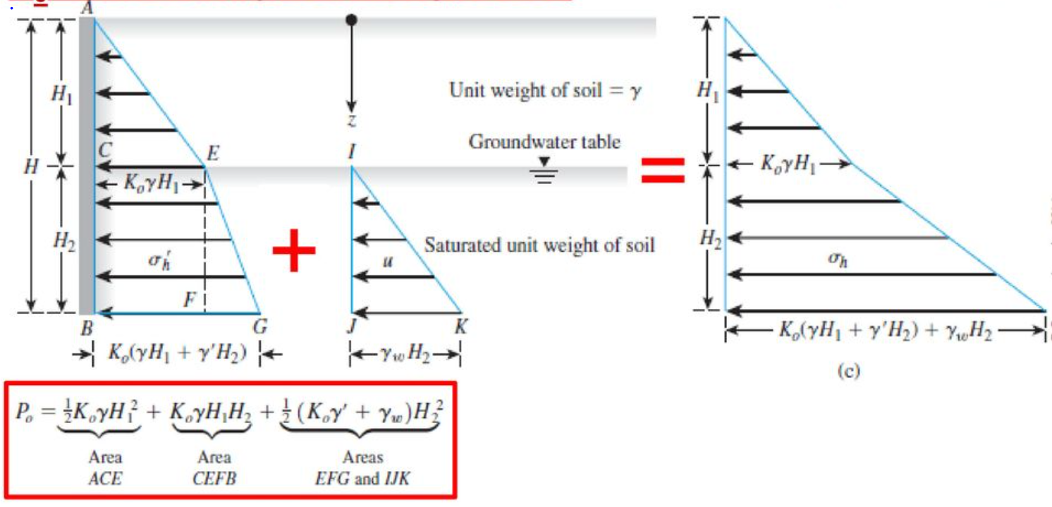
Распределение земного давления
Частично погруженный грунт: давление на грунт выше GWT рассчитывается с помощью γ, ниже GWT с γ’, давление воды действует как гидростатическое давление (при отсутствии потока предполагается)
Удельный вес грунта
Уровень грунтовых вод
Насыщенный удельный вес грунта
Область
Область
Области

Slide 25
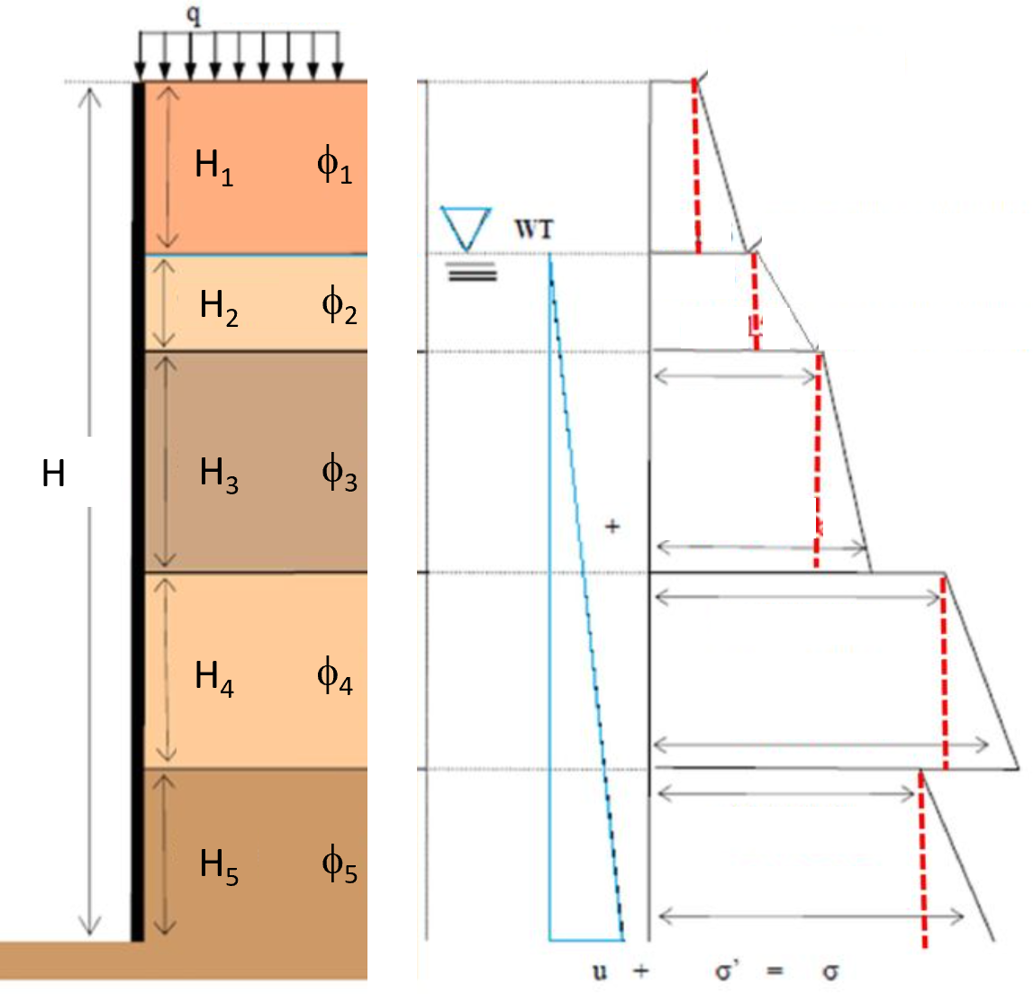
Распределение земного давления
Слоистый грунт
скачки в коэффициентах давления в различных слоях грунта

Slide 26
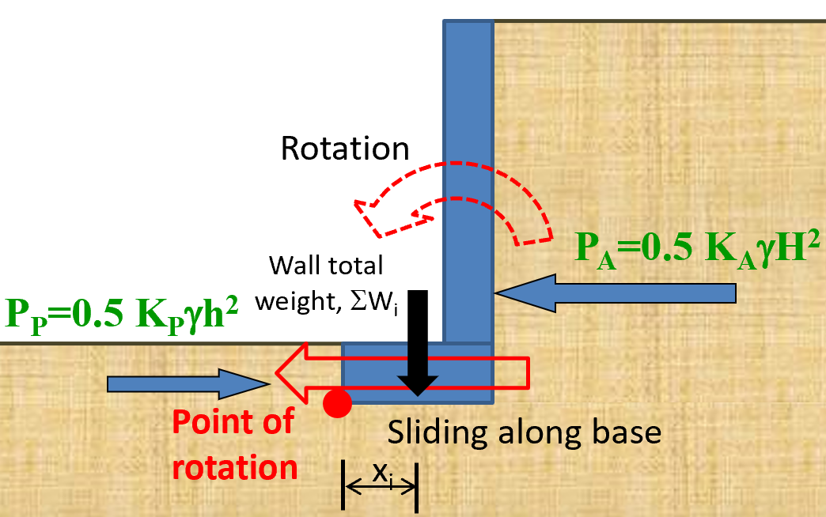
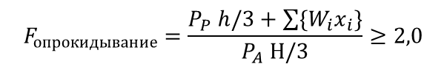
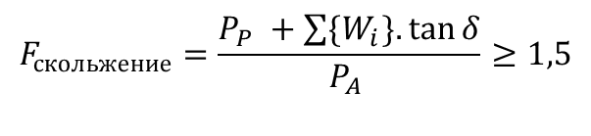
Проектирование подпорных стен - внешняя устойчивость
Анализ устойчивости подпорной стены как жесткого тела
Защита от :
  Скольжение вдоль основания :
  Переворачивание относительно носка:
Вращение
$$F_{скольжение}=\frac{P_{P} +\sum{\{W_{i}\}. \tan{δ}}}{P_{A} }≥1,5$$
Общий вес стены
Точка вращения
Скольжение по основанию
$$F_{опрокидывание}=\frac{P_{P} h/3+\sum{\{W_{i}x_{i}\}}}{P_{A} \text{H}\text{/3}}≥2,0$$
δ= угол трения грунт-стена ≈ 0.5 – 0.7 φ

Slide 27
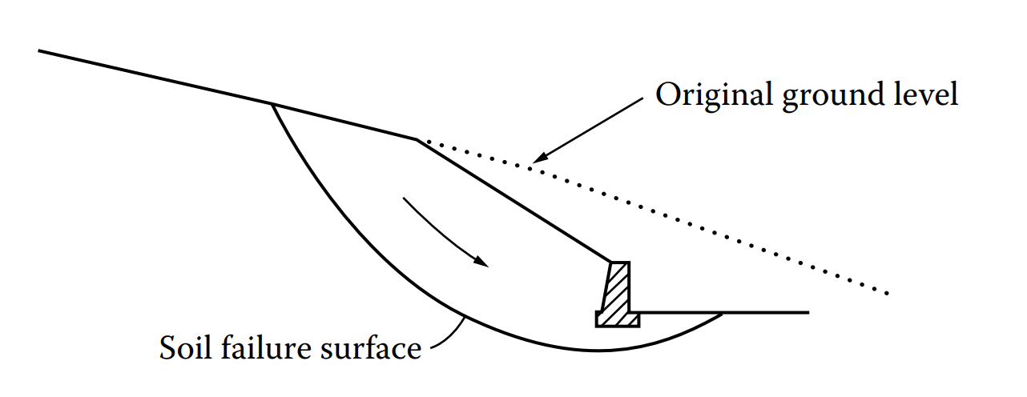
Проектирование подпорных стен - внешняя устойчивость
Глобальная стабильность
  проверка глобальной устойчивости с подпорной стеной, принятой за жесткое тело
Первоначальный уровень грунта
Поверхность провала грунта

Slide 28
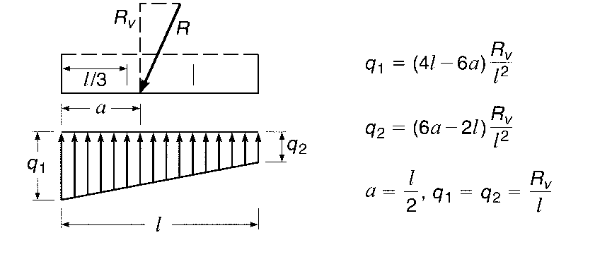
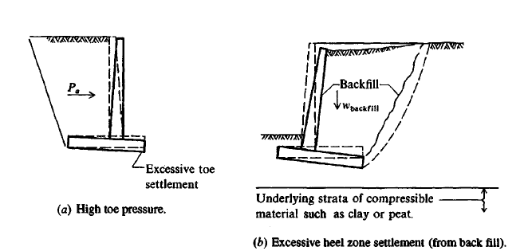
Проектирование подпорных стен - внешняя устойчивость
Контактные напряжения (эксцентриситет, несущая способность, проверка расчетов):
σ_{макс/мин} = P/A ± M/W = P(1/A ± e/W)
Несущая способность (в случае наклонной нагрузки)
Rd/A’= c N_{c} d_{c} i_{c} + 0.5 γ B N_{γ} i_{γ} + γ D N_{q} d_{q} i_{q}
Осадка/дифференцированные осадки
обратная засыпка
покрытие носка
Обратная засыпка
Обратная засыпка
Чрезмерное оседание носка
Высокое давление на носок
Подстилающие пласты из сжимаемого материала, такого как глина или торф
Чрезмерное оседание пяточной зоны (от обратной засыпки)

Slide 29
Справочная информация
Г. Н. Смит и Ян Г. Н. Смит Элементы механики грунтов, 7-е издание, Издательство Блэквелл, США [Электронная библиотека]
Браджа М. Дас Основы геотехнического строительства, третье издание, CL Engineering, США, 2007 г..

